Slide 1
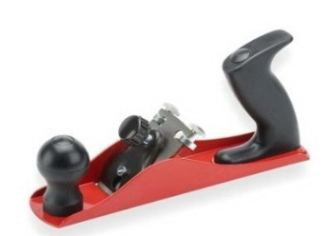
Последовательность изготовления деталей из древесины
Последовательность изготовления деталей из древесины
МКОУ «Касторенская СОШ№1»
Учитель технологии: Воронцов В.В.
Курская область
Касторное 2013.

Slide 2
Цель:
- ознакомление с последовательностью изготовления деталей из древесины;
- изучение основ составления технологических карт;
- изучение операций, применяемых при изготовлении изделия из древесины;
- развитие познавательного интереса к изучаемому материалу.

Slide 3
Задачи:
- знать последовательность изготовления деталей из древесины;
- уметь составлять технологическую карту;
- уметь работать с новой информацией по теме (отбирать, выделять, обобщать);
- бережно относиться к природным и хозяйственным ресурсам.

Slide 4
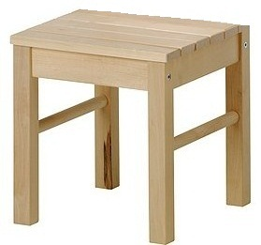
Пример: готовое изделие - табурет
Превращение исходных материалов в готовое изделие с помощью различных инструментов называют производственным процессом

Slide 5
Технологический процесс это часть производственного процесса
Пример:
изготовление
ножки табурета
технологические
операции подготовительные
технологические операции обрабатывающие
технологические операции отделочные

Slide 6
На предприятиях технологические процессы разрабатывают технологи. Технолог устанавливает последовательность операций, выбирает вид заготовки, инструменты и приспособления, определяет квалификацию рабочего, необходимую для выполнения данной работы.

Slide 7
Для изготовления ножки табурета необходим чертёж
40
400
50
Ножка табурета | М 1:2
Древесина берёза

Slide 8
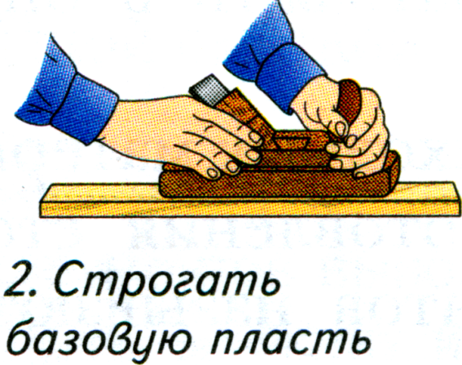
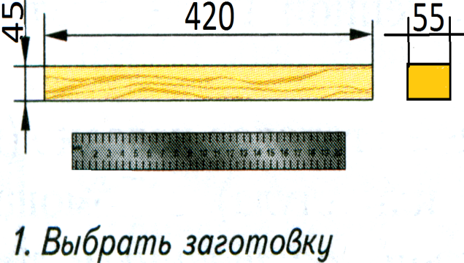
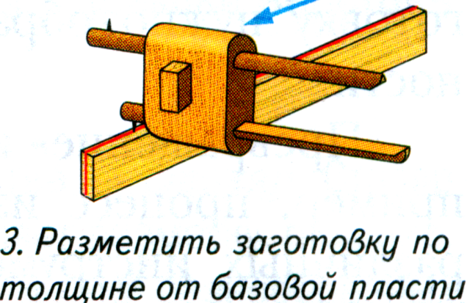
Рассмотрим технологический процесс

Slide 9
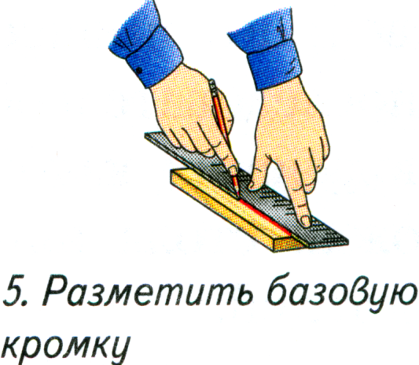
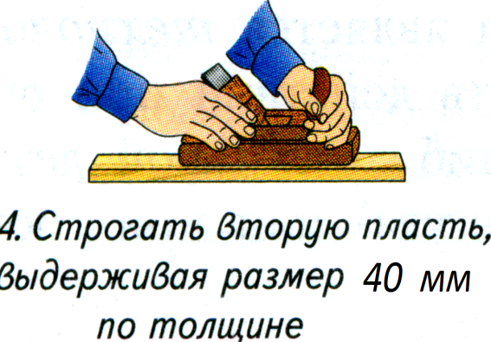
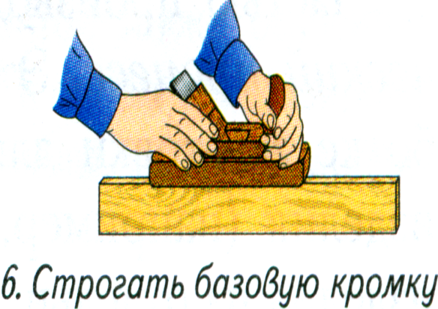
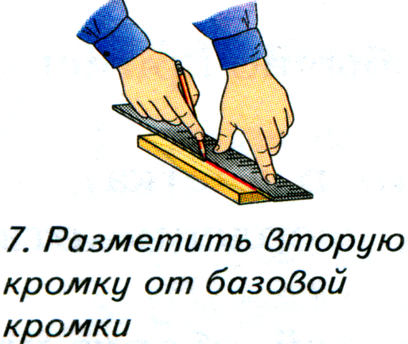

Slide 10
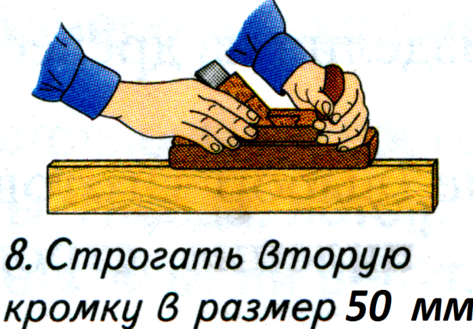
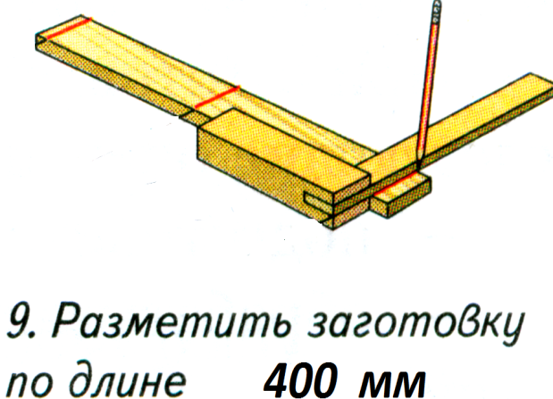
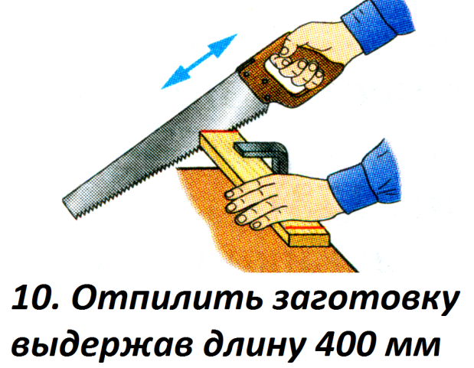
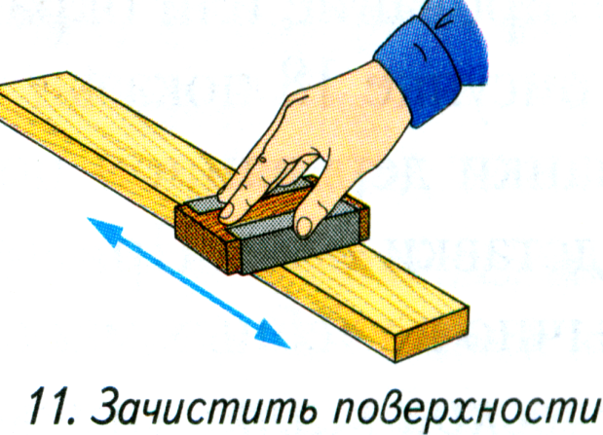

Slide 11
Технологическая карта это таблица в которой в упрощенном виде излагается технологический процесс изготовления детали.
Составим технологическую карту изготовления детали
( на примере операции № 1)

Slide 12
Номер операции | Последователь-ность выполнения работ | Изображение эскиза | Инструменты, приспособления
1 | Выбрать заготовку |  | Карандаш, линейка
2 | …………………………………… | ………………………………… | …………………………………

Slide 13
Вопросы
Закрепление знаний
Что такое производственный процесс?
2.Из каких этапов состоит технологический процесс изготовления детали из древесины?
3. Какого специалиста называют технологом?

